Slide 1
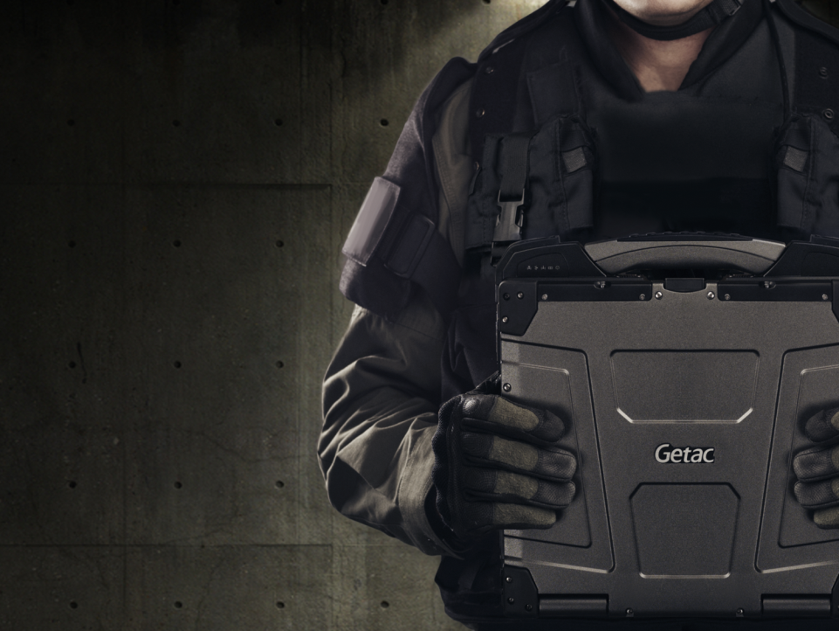

Взрывозащищенные планшеты
от Getac
Notes:
Talk Track:
Hi, welcome to the Getac company introduction training. Today I will give you a general overview of Getac who we are and what we do.
I will be going over the company history, technology and expertise we possess and services we offer.
-----------------------------------
Internal note:
Objectives:
Give customers a general overview of Getac
Increase the customer’s confidence and perception of the Getac brand
Give customers an idea of who uses our products

Slide 2

География присутствия:
Россия Белгород / Волгоград / Волжский / Воронеж / Екатеринбург / Казань / Калуга / Кемерово / Красноярск / Краснодар / Курск / Москва / Нижний Новгород / Новосибирск / Озерск / Омск / Пенза / Пермь / Ростов-на-Дону / Рязань / Самара / Санкт-Петербург / Саратов / Таганрог / Томск / Тула / Ульяновск / Уфа / Чебоксары / Челябинск
Казахстан Алма-Ата / Усть-Каменогорск
Белоруссия Минск
Украина Киев
Узбекистан Ташкент
Киргизия Бишкек
Более 17 лет являемся партнерами Getac на рынке PФ и СНГ
Наличие складов готовых изделий в России и Европе
Гибкий подход к техническим и финансовым требованиям клиентов
Любые вопросы по оборудованию GETAC:
Иван Гуров
Технический отдел
Телефон: +7 (495) 234-06-36 * 1424
Моб.: +7 (985) 201-65-31
Е-mail: gurov@prosoft.ru
Головной офис ООО ПРОСОФТ:
Россия, 117437, Москва, ул. Профсоюзная, дом 108
Телефон: +7 (495) 234-06-36
Факс: +7 (495) 234-06-40
Web: www.prosoft.ru
Е-mail: info@prosoft.ru

Slide 3
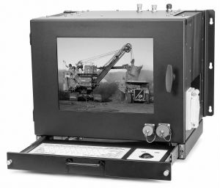
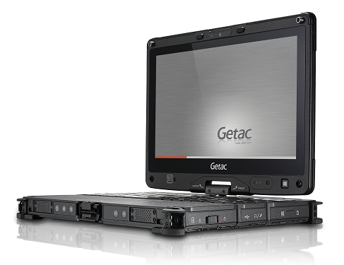
Посмотреть на задачу свежим взглядом

Slide 4
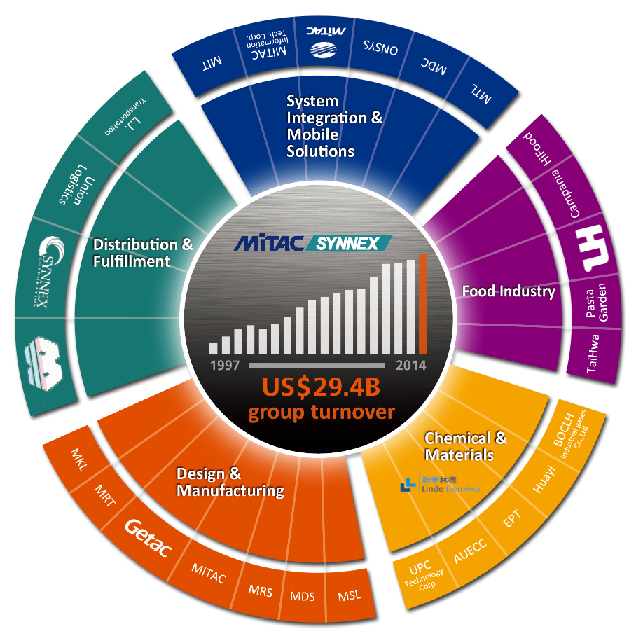
НАША СЕМЬЯ
- Основана в 1945 году
- Направления бизнеса:
производство компьютеров и
бытовой электроники,
системная интеграция,
разработка ПО,
нефтехимия,
технические газы,
пищевая промышленность
Notes:
Talk Track:
Getac is a rugged computing solution provider, and is part of the Mitac-Synnex group, a multinational business group with over US$29.4 billion consolidated sales (2014). The MiTAC-Synnex group was established in 1945. Its scope of businesses covers the computer, consumer electronics such as Mitac, IT channel such as Synnex, system integration such as Mitac system integration, software development, petrochemical, industrial gases and food processing industries.
Getac is in the design and manufacturing division. We design our own products from the ground up and manufacturer it in our own factories.

Slide 5
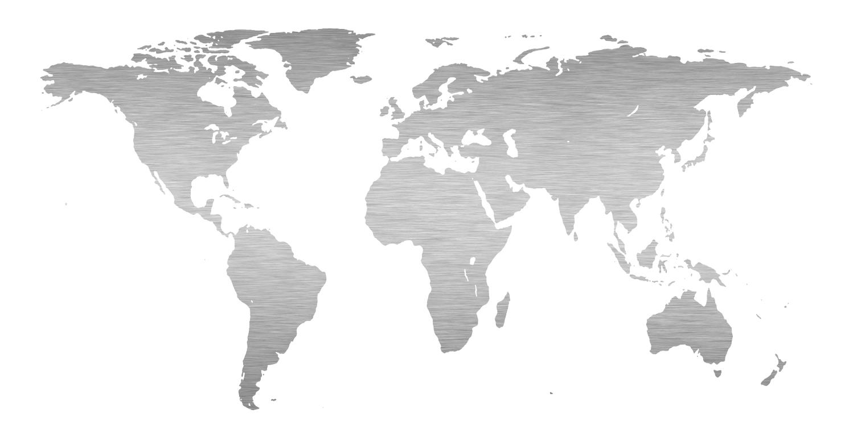
ГЛОБАЛЬНОЕ ПРИСУТСТВИЕ GETAC
Getac, Russia
Getac Ltd, UK
Getac GmbH, Germany
Getac Inc., USA
Getac, Italy
Getac,Beijing
Getac, Japan
MPT, California, USA
Waffer Precision Metallic, Changshu
MPT
Shunde
Waffer, Shanghai
NAFCO, Taiwan
Getac, India
Getac HQ Taiwan
MPT Kunshan
MVL Vietnam
MPTZ Kunshan
MPT Vietnam
Getac Kunshan
Rugged Computers (9)
Combo Mechanical (6)
Light Metal Component (1)
Automotive Component (2)
Aerospace Fastener (1)
7500+
US 536M
19+
сотрудников
прибыль
филиалов
Notes:
Talk Track:
Getac has a global presence all around the world. We do more than half a billion dollars of sales. Getac has been a publically listed company since 2002. We have over 12 manufacturing sites worldwide and more than 7 subsidiaries spanning 3 continents. We are growing in your market.

Slide 6
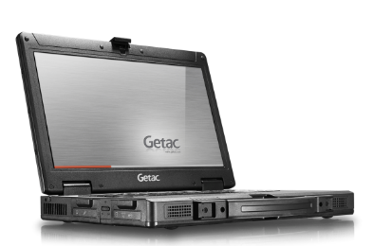
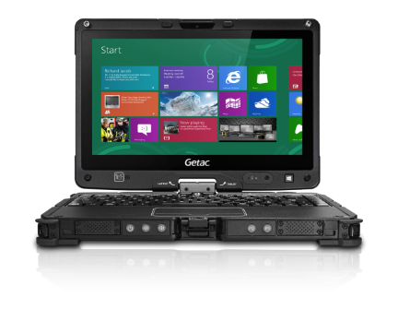
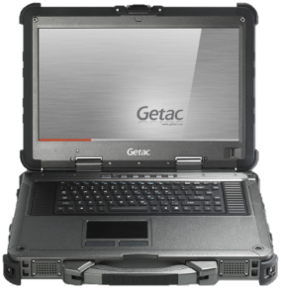
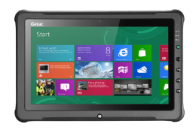
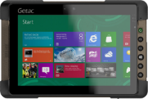
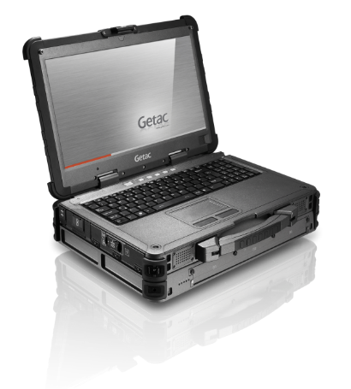
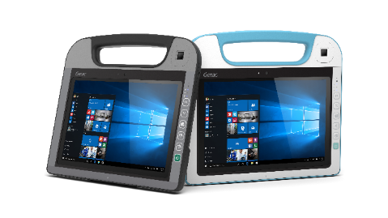
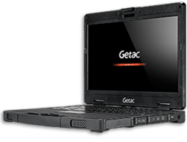
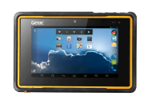
Защищённые решения Getac
Мы разрабатываем и производим широчайшую линейку защищённых мобильных решений -
от КПК до серверов

Slide 7
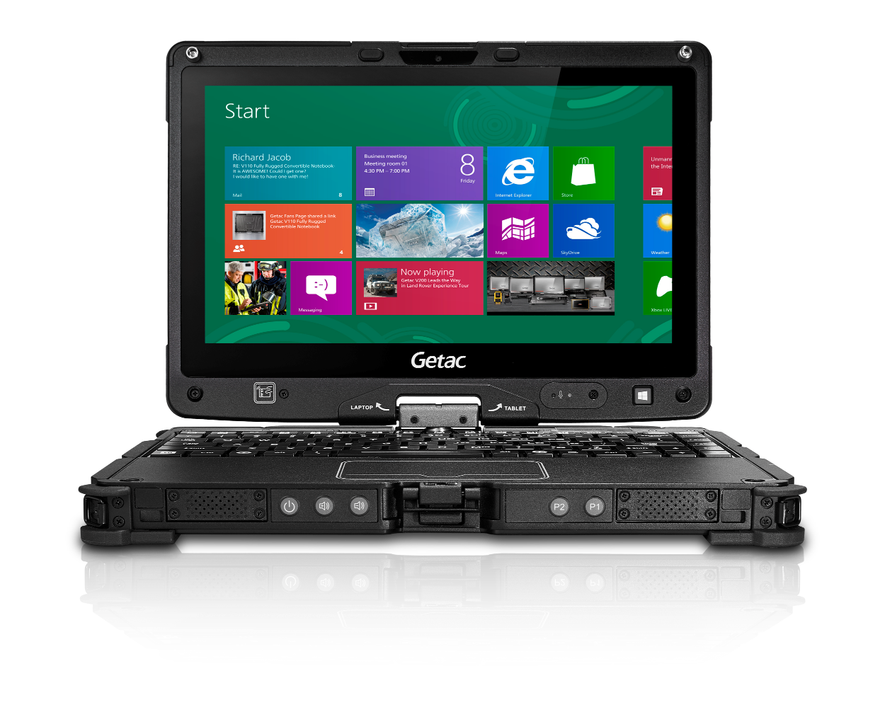
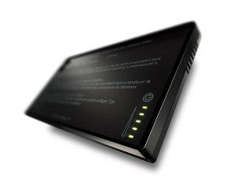
ПОЛНЫЙ ЦИКЛ ПРОИЗВОДСТВА
MiTAC Precision Technology (MPT)
ДЕТАЛИ ИЗ ПОЛИМЕРОВ
Optical Bonding Business Unit
СЕНСОРНЫЕ ЭКРАНЫ И ЗАЩИТА ДИСПЛЕЯ
Waffer Technology Corporation
ДЕТАЛИ И КОРПУСА ИЗ ЛЕГКИХ СПЛАВОВ
Power
Business Unit
БАТАРЕИ
Getac RSBU
МАТЕРИНСКИЕ ПЛАТЫ
Notes:
Talk Track:
Getac has complete control of our supply chain. We manufacture our own motherboard, batteries, screens and mechanical parts. This ensures the longevity of the parts of the device.

Slide 8
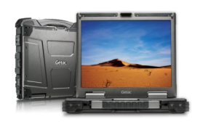
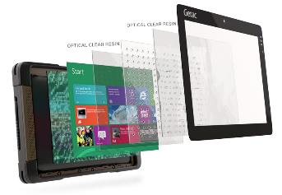
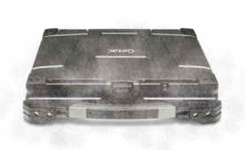
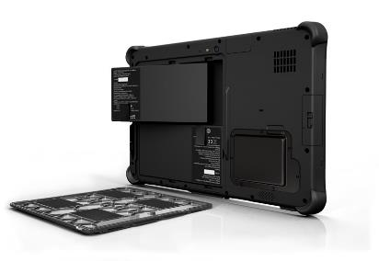
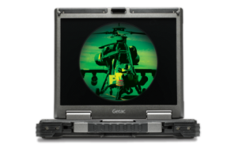
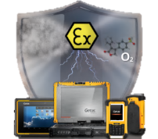

ПЕРЕДОВЫЕ ТЕХНОЛОГИИ
QUADRACLEAR ®
LUMIBOND ®
QUADRACLEAR®
Чтение при солнечном свете
LUMIBOND®
Повышенный контраст и улучшенные углы обзора
ANTI-CORROSIVE
Защита от коррозии и соляного тумана
POWER SAVING
Горячая замена батарей
NIGHT VISION
Ночное видение без дополнительных фильтров
ANTI-EXPLOSIVE
Взрывобезопасная серия
Notes:
Talk Track:
Getac have some unique technology that we developed. We control the source of the technology to guarantee we can have a quality product.
QuadraClear ® (sunlight readability)
Where do you use these devices? It’s outdoors or mounted on vehicles.
Both screen brightness and anti-reflectivity is important. In order to reduce the sunlight's reflectivity and provide a better effective contrast ratio than other displays, we use a combination of super bright LEDs, optical treatments, layer bonding and circular polarizations to effectively reduce reflected light. So you can clearly view the screen even while the sun is directly shining through the window.
http://optical.getac.com/technologies/quadraclear.html
Conrad Bickerson the foremost authority for rugged computers from VDC report, said that effective contrast ratio is more important then just brightness. Our devices provide better effective contrast ratio than our competitors. So our screens are not only bright but they also provide a higher effective contrast ratio.
LumiBond®
Getac computers have LumiBond Technology. LumiBond offers you multi-layer protective design that gives your screen full protection, while giving you superb touch sensitivity. Whether your using a glove, stylus or your fingers. Typically capacitive screens do no have the touch sensitivity or sunlight readability. Through special optical coating combined with Gorilla glass protection, we not only increase the ruggedness of the product but also provide a higher effective contrast ratio and wider viewing angle for sunlight readability.
FAQ
Please explain LumiBond technology in more detail? For more information you can check interactive website http://optical.getac.com/technologies/lumibond.html

Slide 9














НЕЗАВИСИМАЯ СЕРТИФИКАЦИЯ
БЕЗОПАСНОСТЬ
СОВМЕСТИМОСТЬ
ЗАЩИЩЕННОСТЬ
ЭКОЛОГИЧНОСТЬ
Notes:
Talk Track:
MIL-STD
Getac products are not just compliant and tested internally, we are certified by global independent third-parties. Getac products were military certified in 1989 with the MIL-STD 810E and we innovate our products to fulfill the latest MIL-STD requirements. Our products are certified to the latest MIL-STD 810G for drops, shocks, temperatures and much more. Many of our products are certified for MIL-461-F which means the products can be used without magnetic interference to other electronics. This is critical in the defense industries and also transportation industries such as airports where electronic magnetic interferences can have an adverse affect on operations.
IP
Our product range consist of certified IP54 products all the way to IP68. The I stands for ingress and the P stands for protection against water. All of our fully rugged products are IP65 which means they are totally protected against dust and protected against water jets from any direction.
UL1604, ANSI, ATEX
Getac goes beyond UL60950 testing to achieve UL 1604 certification. UL 1604 certification assures safe operation in areas where potentially explosive or flammable substances may be present. Getac have an ATEX anti-explosive product line. ATEX is the highest-level of certification awarded to information technology products that can be safely operated where specific potentially flammable or explosive materials may be present. To earn ATEX certification, Getac computers are tested to meet four basic criteria: spark ignition, warning markings, temperature, and drop testing.
EPEAT (OPTIONAL)
EPEAT Gold, means we passed more than 75% of the additional optional environmental requirements.

Slide 10

Стандарты взрывозащиты в мире
NEC – North American National Electric Code
NEC в первую очередь различает «классы»:
Класс 1 (легковоспламеняющиеся газы)
Класс 2 (Легковоспламеняющаяся пыль)
Класс 3 (легковоспламеняющиеся волокна)
Каждый из классов в свою очередь может быть:
Раздел 1 (вещество присутствует все время)
Раздел 2 (вещество присутствует только на короткое время).
Затем следует третий уровень (группа), которая описывает конкретный тип газа, пыли или волокон.

Slide 11


Стандарты взрывозащиты в мире
Международная директива IECEx
Европейская директива ATEX (ATmospheres Explosives)
IEC / ATEX, с другой стороны, сначала различают:
Легковоспламеняющиеся газы и пары («G»)
Воспламеняющаяся пыль ("D")
Затем выделяются легковоспламеняющиеся газы:
Зона 0 (всегда присутствует)
Зона 1 (вероятно присутствует)
Зона 2 (иногда присутствует)
Воспламеняющаяся пыль разделяется следующим образом:
Зона 20 (всегда присутствует)
Зона 21 (вероятно присутствует)
Зона 22 (иногда присутствует)
В каждой зоне также классифицируется и само оборудование для этих зон:
Категория I (присутствует непрерывно)
Категория II (присутствует с перерывами)
Категория III (иногда присутствует)

Slide 12
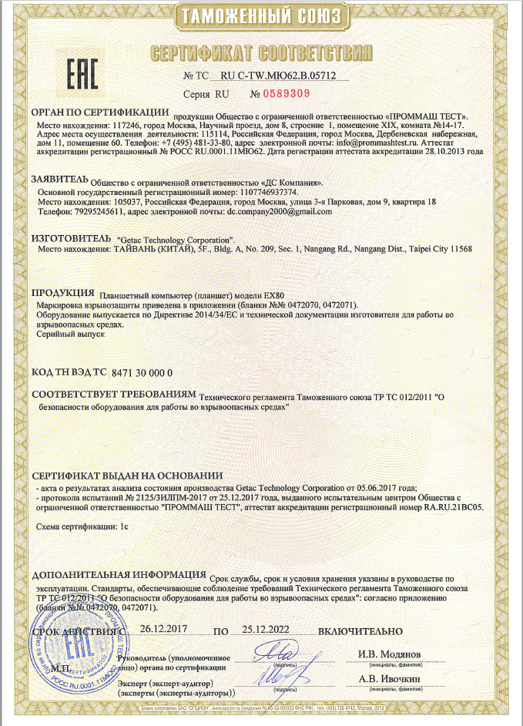
Евразийский Союз – ТР ТС 012/2011
ТР ТС 012/2011
О безопасности оборудования для работы во взрывоопасных средах. Для подтверждения соответствия оборудования и выполнения технического регламента используются:
Перечень стандартов, в результате применения которых на добровольной основе обеспечивается соблюдение требований технического регламента Таможенного союза "О безопасности оборудования для работы во взрывоопасных средах" (ТР ТС 012/2011);
Перечень стандартов, содержащих правила и методы исследований (испытаний) и измерений, в том числе правила отбора образцов, необходимые для применения и исполнения требований технического регламента Таможенного союза "О безопасности оборудования для работы во взрывоопасных средах" (ТР ТС 012/2011) и осуществления оценки (подтверждения) соответствия продукции.^{[4]}

Slide 13
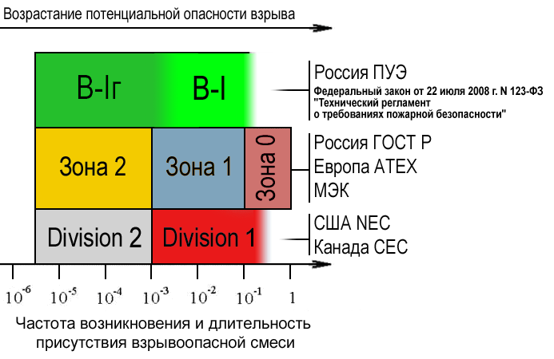
Евразийский Союз – ТР ТС 012/2011
ТР ТС 012/2011
Схож с ATEX. Подразделяются зоны: 0, 1, 2 (для газов), 20, 21, 22 (для пыли).

Slide 14
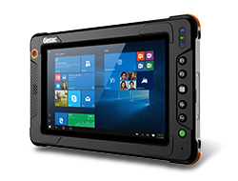
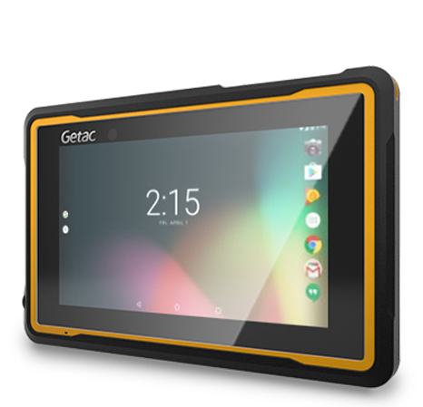
Взрывозащищенные планшеты Getac
EX80 - 8’’
Полностью защищенный планшет
под управлением Windows 10
ТР ТС 012/2011
ZX70 - 7’’
Полностью защищенный планшет
под управлением Android 6.0
ТР ТС 012/2011

Slide 15
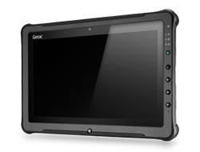
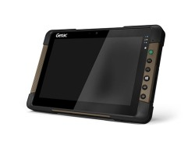
Взрывозащищенные планшеты Getac
F110 ATEX – 11,6’’ – есть не ATEX версия
Полностью защищенный планшет
под управлением Windows 10
ТР ТС 012/2011
T800 ATEX – 8,1’’ – есть не ATEX версия
Полностью защищенный планшет
под управлением Windows 10

Slide 16
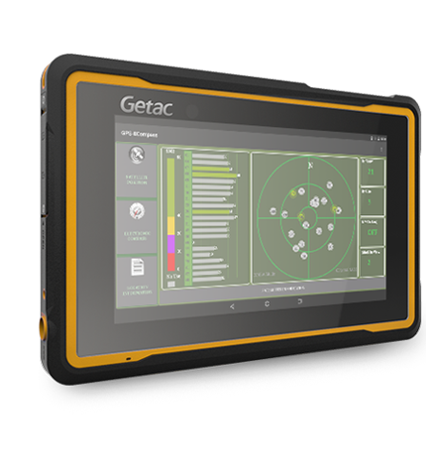
Обзор планшета – Getac ZX70
Getac ZX70 – взрывозащищенный планшет на Android
Технические характеристики:
ОС – Android 6.0
CPU – Intel Atom x5-Z8350 1,44 ГГц, в пиковом режиме до 1,92 ГГц
Видео – Intel HD Graphics
RAM – 2- ГБ LPDDR3
Накопитель – eMMC 32 ГБ - 64 ГБ
Дисплей – 7’’ емкостной мультитач, 1280 x 720
Размеры – 218 x 142 x 27 мм, вес 780 г.
Рабочая темп. - от -21°C до 60°C
Сертификаты -
ТР ТС 012/2011

Slide 17
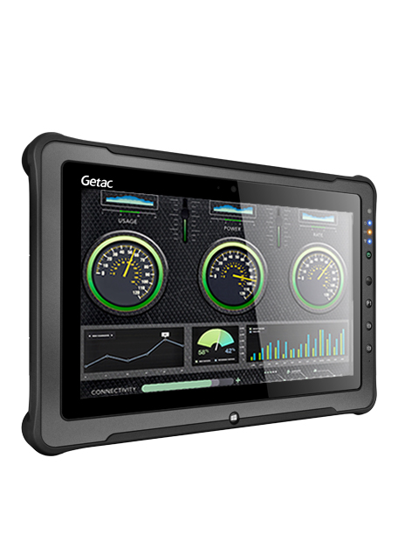
Обзор планшета – Getac F110 ATEX
Getac F110 – универсальный взрывозащищенный планшет
Технические характеристики:
ОС – Windows 10 Pro
CPU – Intel Core i5, i7 7-го поколения
Видео – Intel HD Graphics 620
RAM – 4-16 ГБ DDR4
Накопитель – SSD 128 ГБ - 1 ТБ
Дисплей – 11,6’’ емкостной мультитач, 1366 x 768, 800 нит
Размеры – 314 x 207 x 24,5 мм, вес 1,39 кг.
Рабочая темп. - от -21°C до 60°C
Сертификаты -
ТР ТС 012/2011

Slide 18
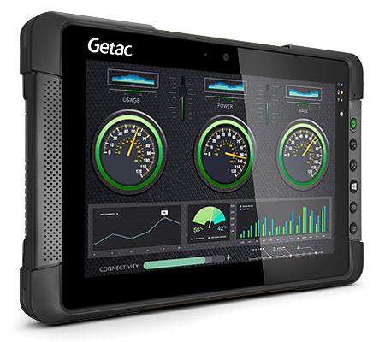
Обзор новинки – Getac T800 ATEX
Getac T800 ATEX – взрывозащищенный планшет на Windows
Технические характеристики:
ОС – Windows 10 Pro
CPU – Intel Atom x7-Z8750 1,6 ГГц, с возможностью разгона до 2,56 ГГц
Видео – Intel HD Graphics
RAM – 4 ГБ LPDDR3
Накопитель – eMMC 64 - 128 ГБ
Дисплей – 8,1’’ емкостной мультитач, 1280 х 800, 600 нит
Размеры – 227 x 151 x 24 мм, вес 0,88 кг.
Рабочая темп. - от -21 до 50 °C
Сертификаты -

Slide 19
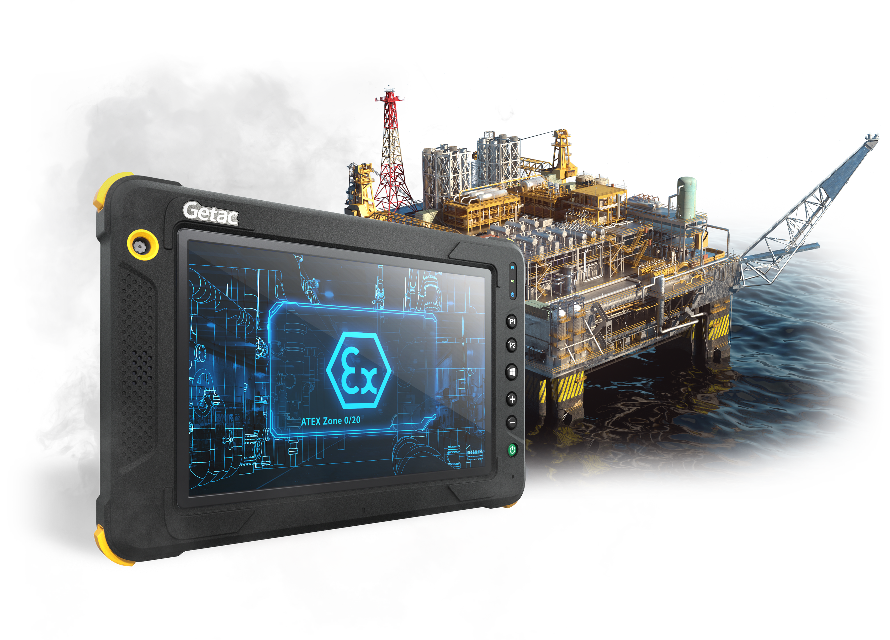
Обзор новинки – Getac EX80
Getac EX80 – разработан специально для нефтегазовой отрасли
Технические характеристики:
ОС – Windows 10 Pro
CPU – Intel Atom x5-Z8350 Cherry Trail
1,44 ГГц, в пике до 1,92 ГГц
Видео – Intel HD Graphics
RAM – 4 ГБ LPDDR3
Накопитель – eMMC 128 ГБ
Дисплей – 8’’ емкостной мультитач, 1280 х 800, 600 нит
Размеры – 240 х 155 х 29 мм, вес 1,48 кг.
Сертификаты -
ТР ТС 012/2011

Slide 20
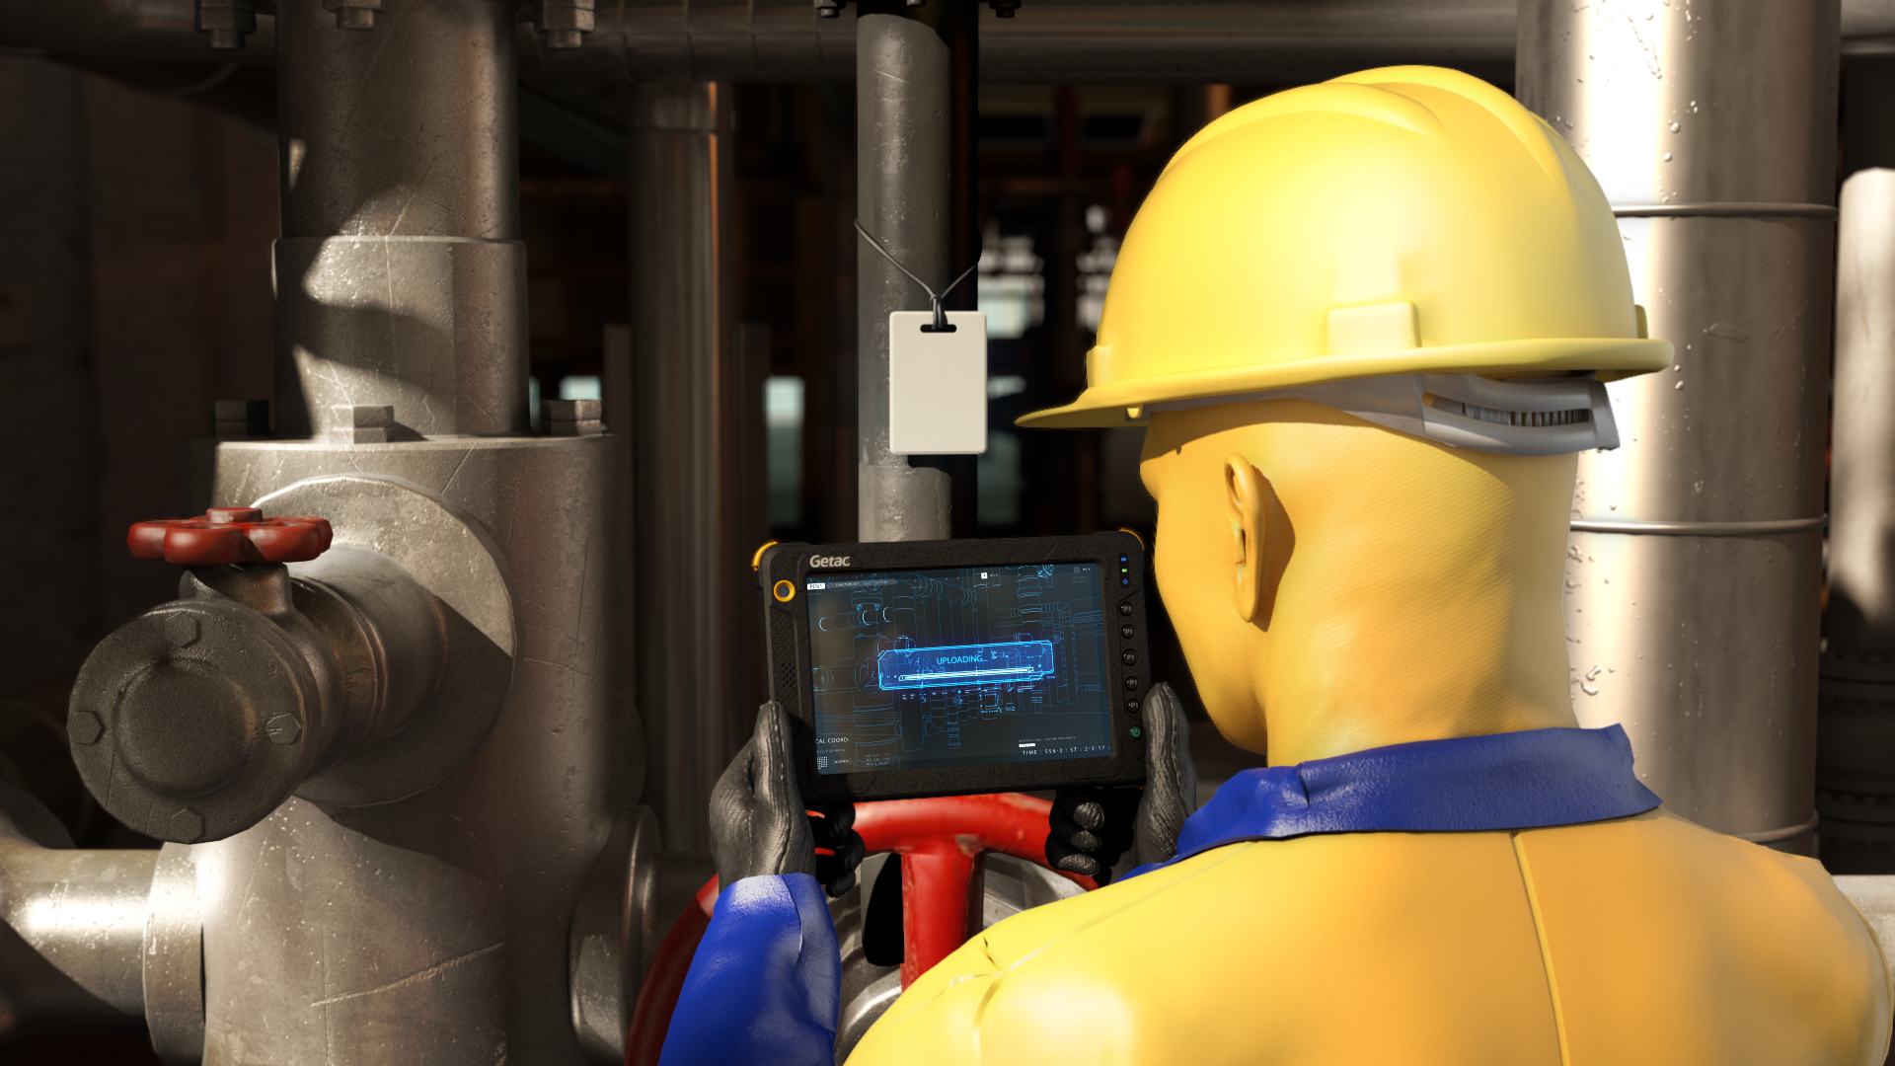
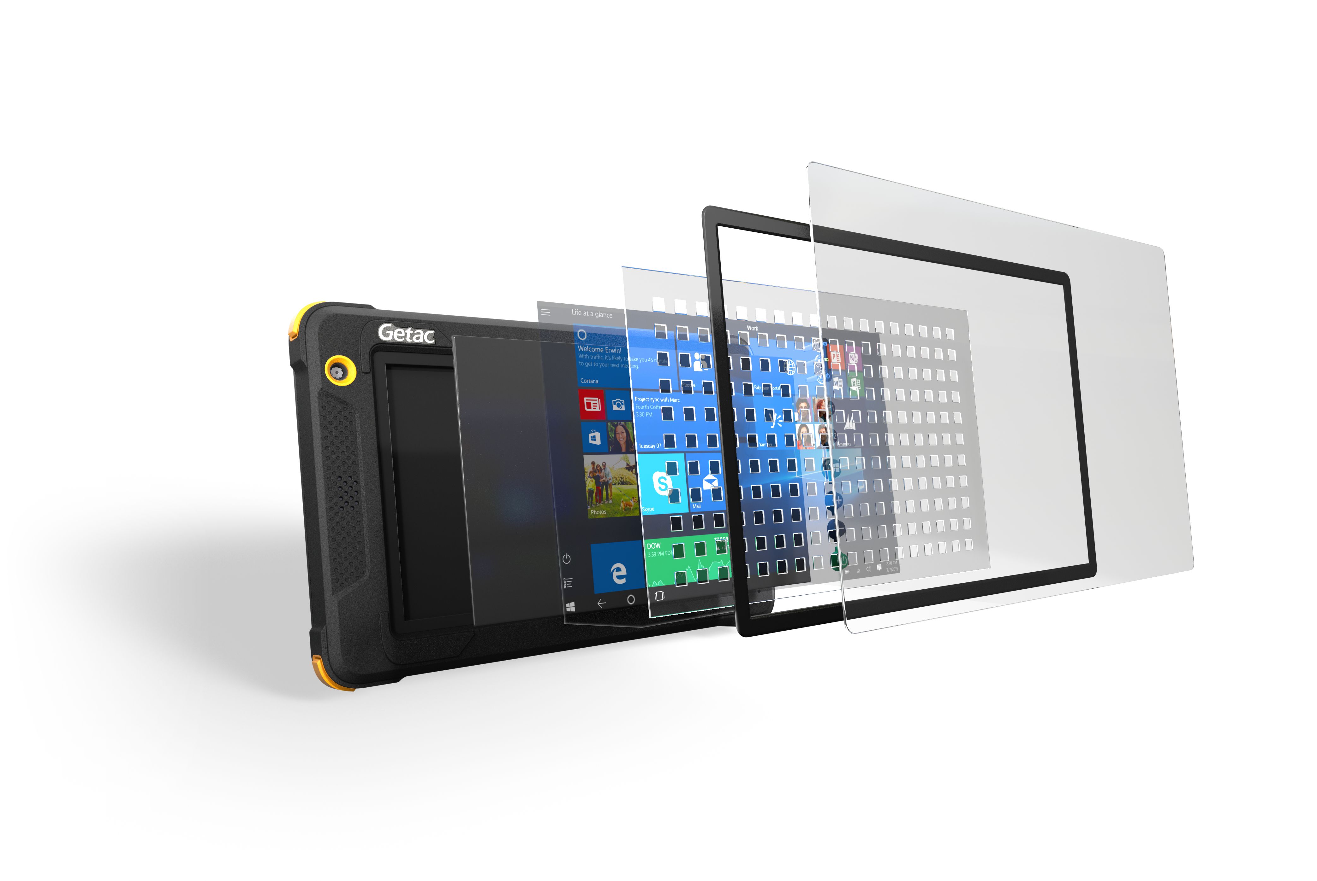
Обзор новинки – EX80
Дисплей:
8-дюймовый ЖК-дисплей, технология IPS TFT, разрешение WXGA (1280 x 800);
Технология LumiBond 2.0 для чтения при солнечном свете, яркость до 600 нит;
Ёмкостный сенсорный экран поддерживает работу как со стилусом, так и в перчатках;
Защищен 2мм закаленным стеклом;

Slide 21
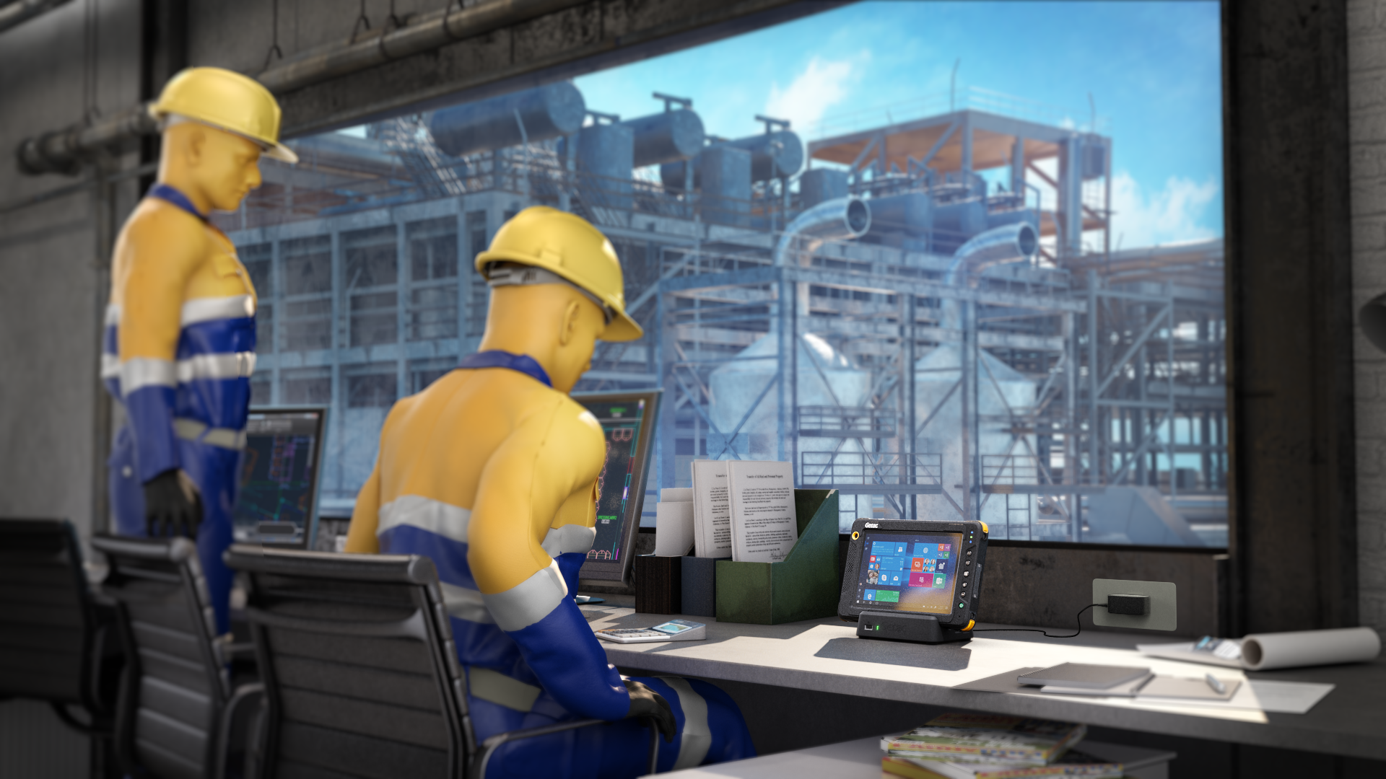
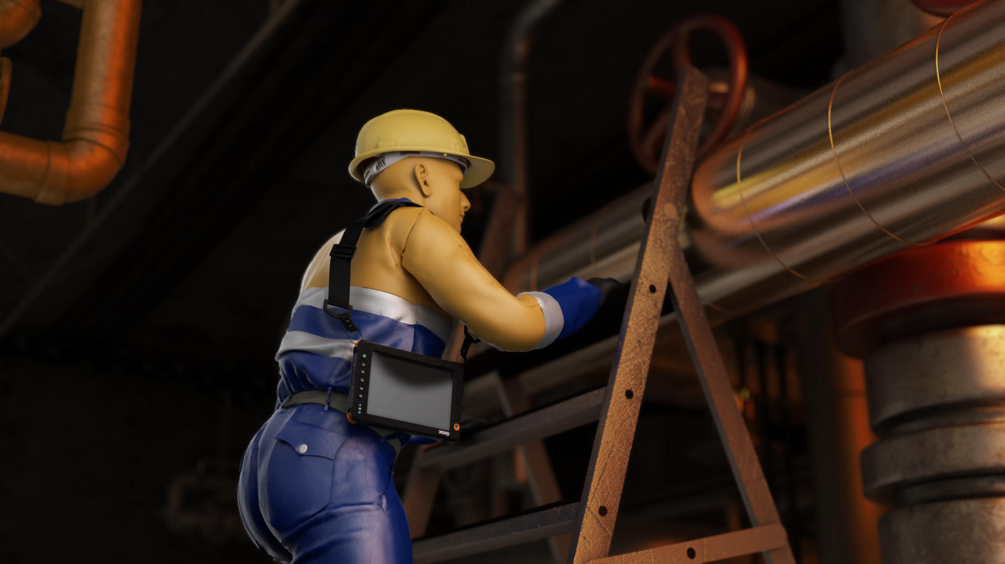
Аксессуары
Офисная док станция
Зарядка планшета должна осуществляться в безопасной зоне
(GDOF5J)
2-х точечный ремень
Позволяет удобно переносить планшет в труднодоступные места
(GMS2X7)

Slide 22
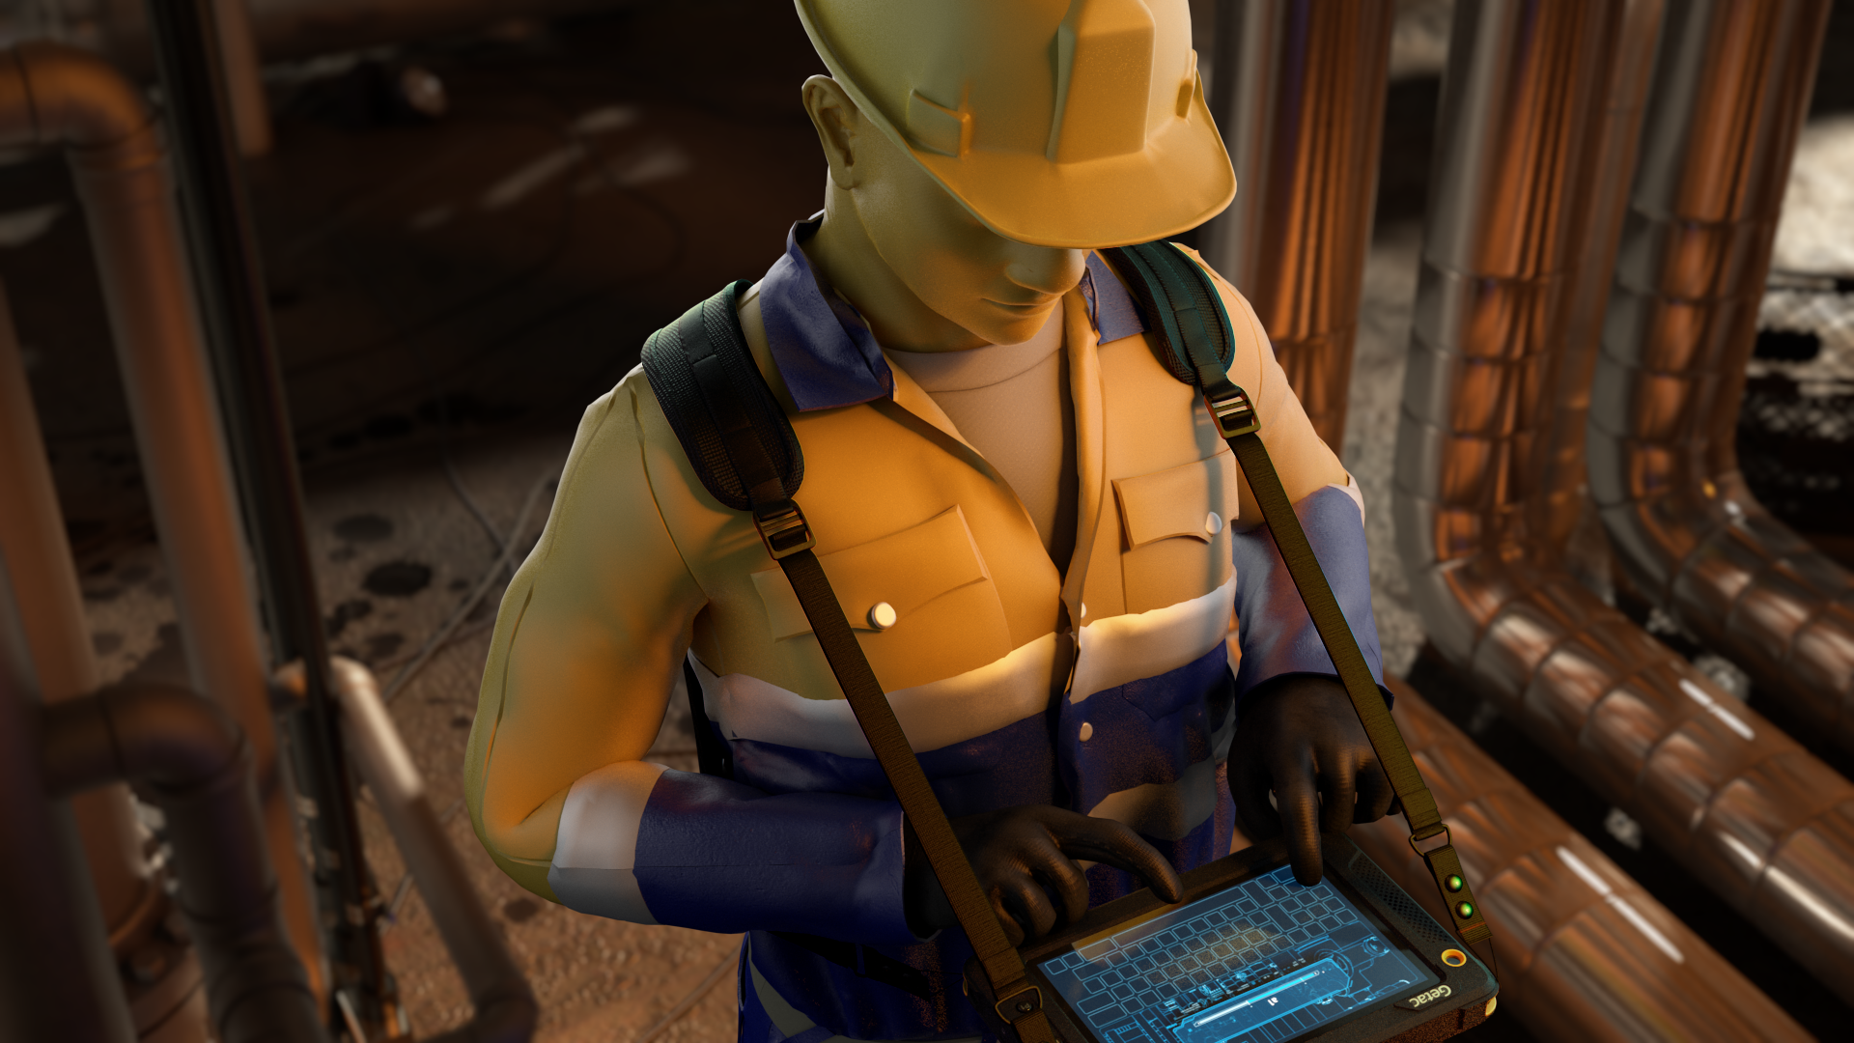
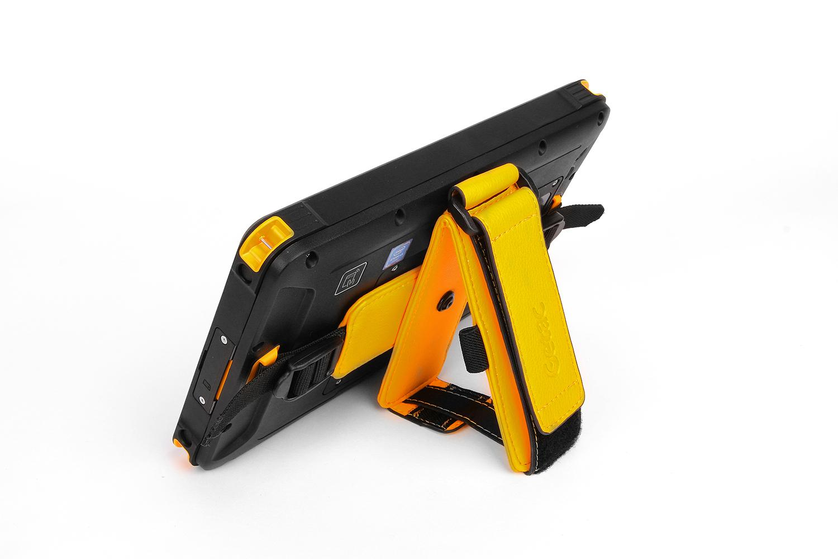
Аксессуары
4-х точечный ремень
Позволят освободить обе руки для работы на планшете.
(GMS4X3)
Вращающийся ремешок
Позволяет удобно оперировать планшетом и при необходимости можно использовать как подставку
(GMHRXA)

Slide 23
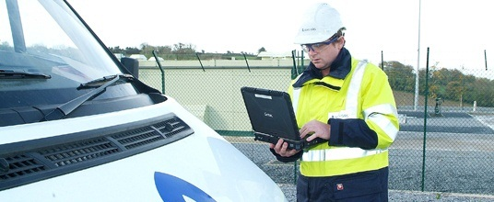
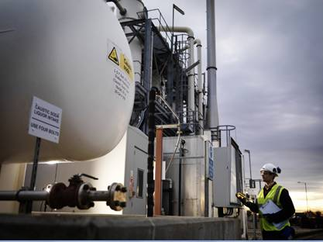
Natural Gas, Великобритания
Рабочий инструмент монтажных и инспекционных бригад газовых трубопроводов;
КПК серии PS и ноутбуки серии V, в основе аппаратного интерфейса электронной мобильной системы обслуживания более 13 000 км линии трубопровода, разпработанной SOTI Mobil Control;
Учтена необходимость применения в том числе и взрывобезопасных модификаций Ex, созданных на основе стандартных моделей.

Slide 24
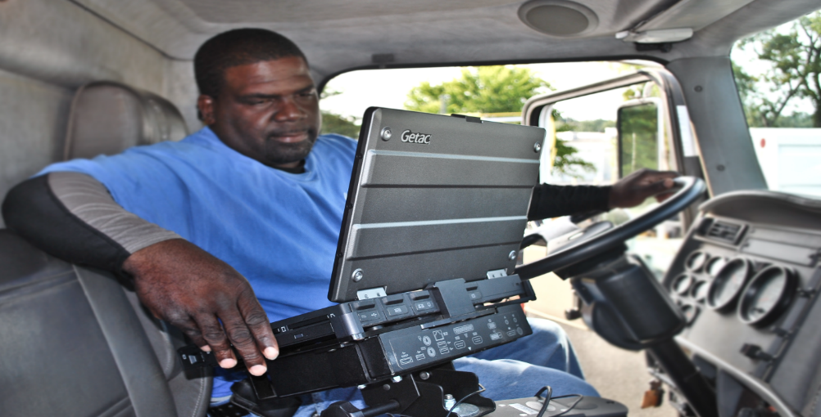
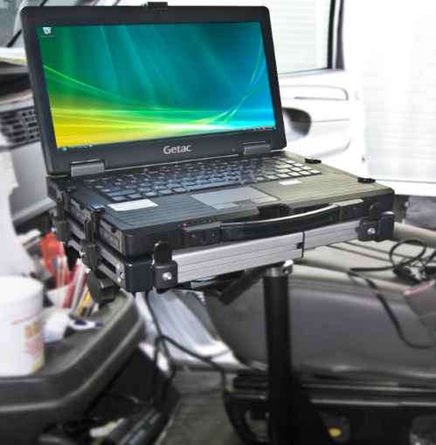
Alabama Gas Corporation, США
Мобильный офис для бригад обслуживания газовых хозяйств;
Ноутбук серии S, оснащенный беспроводными интерфейсами WWAN и GPS, в сердце мобильного офиса укомплектованного док станцией Gamber–Johnson, внешними автомобильными антеннами, беспроводным манипулятором и КПК Itron;
Запуск любых приложений (PragmaCAD, Outlook, ESRI) и работа с любыми интерфейсами связи.

Slide 25
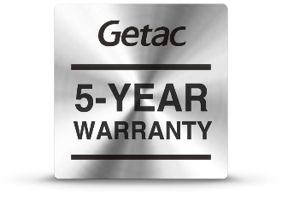
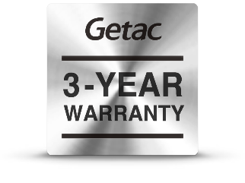
5 ЛЕТНЯЯ ГАРАНТИЯ
Покрывает все
Запчасти
собственного производства без привязки к сторонним поставщикам
основные компоненты устройства
Покрытие случайных повреждений
нанесенных от воздействия негативных факторов окружающей среды
Notes:
Talk Track:
Getac offers the industry’s best 3 year or 5 year warranties. The Getac warranties covers all major system components. Getac technicians use genuine parts to carry out the repairs. Customers also have the option to choose our accidental warranty, which covers damages that may occur from accidental acts and exposure to environments conditions minimizing your risk. Getac also offers a variety of additional warranty services to secure your investment. We don’t want to just sell you the devices, but we want to give you post-purchase peace of mind.

Slide 26
Благодарим за внимание!
Ваши вопросы?
Иван Гуров
Технический отдел
Телефон: +7 (495) 234-06-36 * 1424
Моб.: +7 (985) 201-65-31
Е-mail: gurov@prosoft.ru
Notes:
Talk Track:
Hi, welcome to the Getac company introduction training. Today I will give you a general overview of Getac who we are and what we do.
I will be going over the company history, technology and expertise we possess and services we offer.
-----------------------------------
Internal note:
Objectives:
Give customers a general overview of Getac
Increase the customer’s confidence and perception of the Getac brand
Give customers an idea of who uses our products

